Slide 1
पाठ योजना

Slide 2
इकाई 1 – परिवार और पड़ोस
अवधि – 45 मिनट
उद्देश्य –
अपने आसपास के वातावरण से परिचित कराना।
शब्द भंडार का विकास करना।
अभिव्यक्ति का अवसर प्रदान करना।
प्रतिभागियों की कल्पनाशीलता को बढ़ावा देना।
शिक्षण बिन्दु –
अ, आ, न. प. स. र, व
1 से 20 तक की संख्याओं को पहचानना, पढ़ना एवं लिखना।

Slide 3
ईकाई में भाषा और गणित हेतु अपेक्षित कार्य -
हिंदी | गणित
चित्र पर बातचीत। पाठ के नाम पर उँगली रखकर पढ़ना। चित्र से अनुमान लगाकर पढ़ना। पढ़िए व लिखिए। देखिए व पढ़िए। शब्दों की पहचान कर घेरा लगाना। चित्र देखकर खाली जगह भरिए। | चित्र पर बातचीत। 1 से 9 तक गिनिए व संख्या पहचानिए। 1 से 9 तक के अंक सीखना। मोबाइल में कौन सा अंक कहाँ। गिनती बोलिए व लिखिए। आइए मिलकर गिने। 10 से 20 तक की संख्याओं का क्रम पूरा करें।

Slide 4
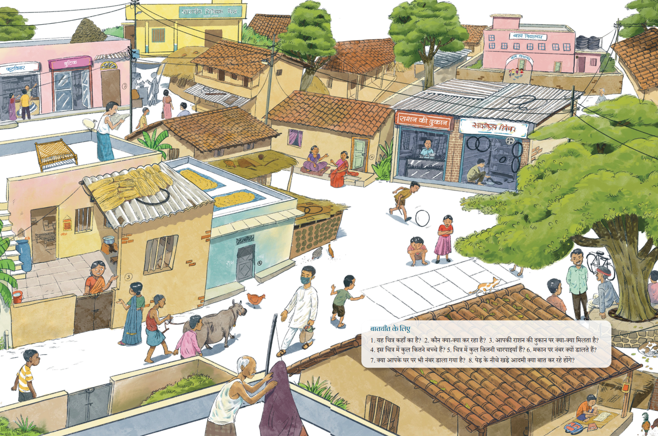

Slide 5
चित्र पर चर्चा -
चित्र में क्या-क्या दिखाई दे रहा है?
कौन क्या कर रहा है?
क्या आपके आसपास भी ऐसी दुकाने है या आपके गांव में भी ऐसी दुकानें है?
राशन की दुकानों में क्या-क्या मिलता है? इत्यादि।
आपके घर में लड़कियाँ कौन-कौन से खेल खेलती हैं?
घर की छत घपरैल की बनी हुयी है, बारिश में क्या दिक्कते होती होंगी?
पेड़ के नीचे खड़े आदमी क्या बात कर रहे होंगे?

Slide 6
शब्दों को पहचान कर घेरा लगाएं -
अ | व | वा | ना | आ
प | ना | न | रा | स
ना | प | र | आ | ना
न | र | पा | ना | प
व | सा | व | न | र

Slide 8
चित्र पर चर्चा -
चित्र में कितनी दुकाने दिखाई गई है?
चित्र में कितने पेड़ दिखाई दे रहे हैं?
चित्र में कितनी चारपाई दिख रही है?
मकान के नम्बर में कितने अंक आपने पढ़े है?
आपके मकान का नम्बर क्या है?
चित्र में कितनी साइकिले हैं?
चित्र में लड़के अधिक है या लड़कियाँ?

Slide 9
गिनती बोलिए और लिखिए -
कहानी सुनकर उसकी पहचान करो, उन्हें बोलो और लिखने का
प्रयास करो।
कहानी -
गुड़िया ने एक ___ पेड़ लगाया। यह देख उसकी दो ___ सहेलियों ने भी
पेड़ लगाए। तीन ___ सहेलियों ने मिलकर पेड़ों की देखभाल की। पेड़ के
चार ___ तरफ घेरा बनाया। धीरे पेड़ बढ़ने लगे, उसमें सुन्दर फुल और
फल लगने लगे। एक ___ दिन की बात है कुछ बच्चों ने फूलों को तोड़कर
उन्हें पाँच ___ रुपए में बेच दिया।

Slide 10
समेकन -
अ, आ, न, प, स, र, व से बनने वाले स्थानीय भाषा में सार्थक शब्दों की सूची तैयार कीजिए।
1 से 20 अंक आधारित गीत/ कहानी/ समाचार/ पहेली/ कविता अपने साथियों को सुनाइए।

Slide 11
धन्यवाद

